Slide 1
Цветни фигури

Slide 2
В света на фигурките
ДА РИСУВМЕ
ДА ИГРАЕМ

Slide 3
Да oпознаем фигурите …
Право- ъгълник и квадрат
Елипса и кръг
Сърце
Луна
Звезда
Гръмотевица
Три-ъгълник

Slide 4
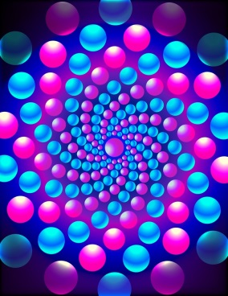
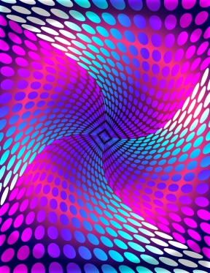
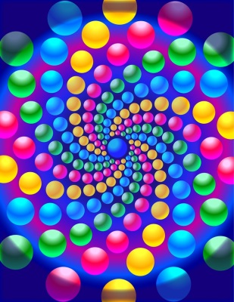

Елипса и кръг

Slide 5

Сърце

Slide 6

Правоъгълник и квадрат

Slide 7

Луна

Slide 8

Триъгълник

Slide 9




Звезда

Slide 10
Гръмотевица

Slide 11
Да рисуваме с фигури …
Елипса и кръг
Право- ъгълник и квадрат
Рисунка с всички фигури
Звезда
Три-ъгълник

Slide 12
Триъгълник

Slide 16
кръг

Slide 20
Правоъгълник и квадрат

Slide 24
Звезда

